Slide 1
Contextualização Histórica
Faça um resumo dos textos em slide após ler o conteúdo:
ProfºGabriel - 701

Slide 2
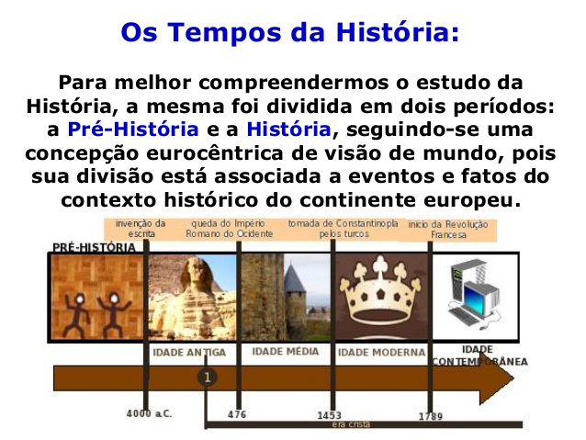
Tempo Histórico

Slide 3
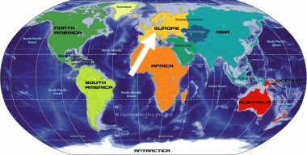
Localização Europa

Slide 4
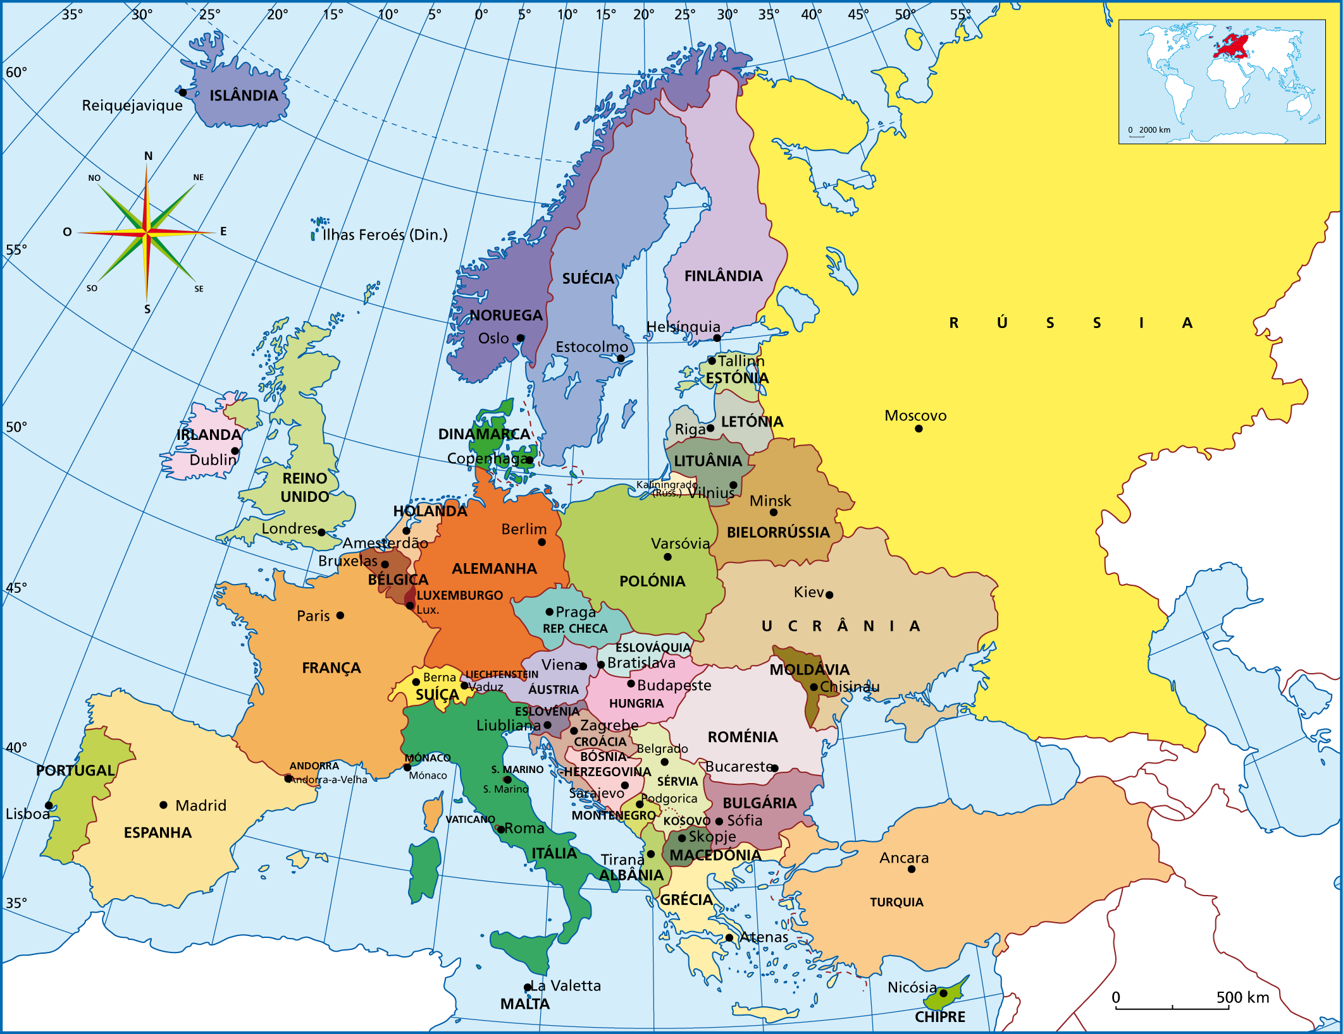
Europa

Slide 5
Idade Média na Europa
É dividida em Alta idade média ( séc. V – séc XI ) e Baixa idade média ( séc. XII – séc. XV )
A idade média começo devido ao fim do império romano o maior império visto até então, com o fim do império suas terras passam a ser divididas entre vários senhores feudais iniciando assim o Feudalismo.
Seu sistema social era denominado Feudalismo que consistia na divisão de terras entra nobreza enfraquecendo assim o poder dos reis.

Slide 6
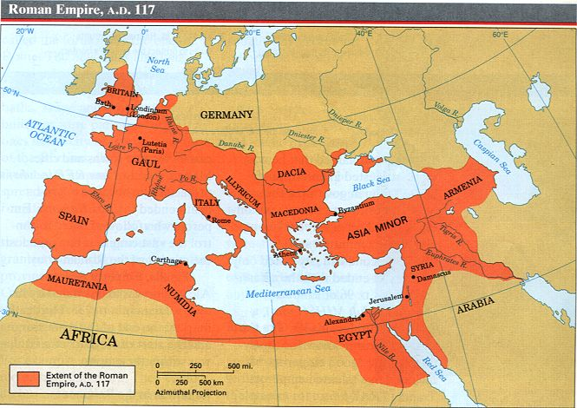
Império romano antes da idade média

Slide 7
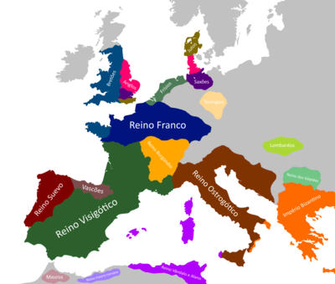
Europa Feudal depois do império romano

Slide 8
Cada um dos reinos mostrados anteriormente era dividido entre inúmeros senhores feudais que cuidavam de uma pequena extensão de terra chamada Feudo.

Slide 9
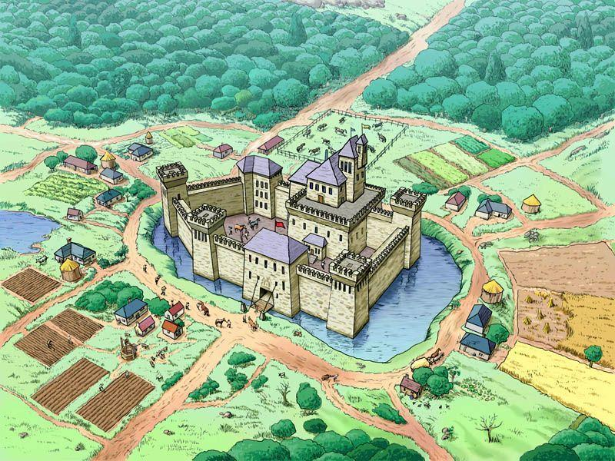
Feudo

Slide 10
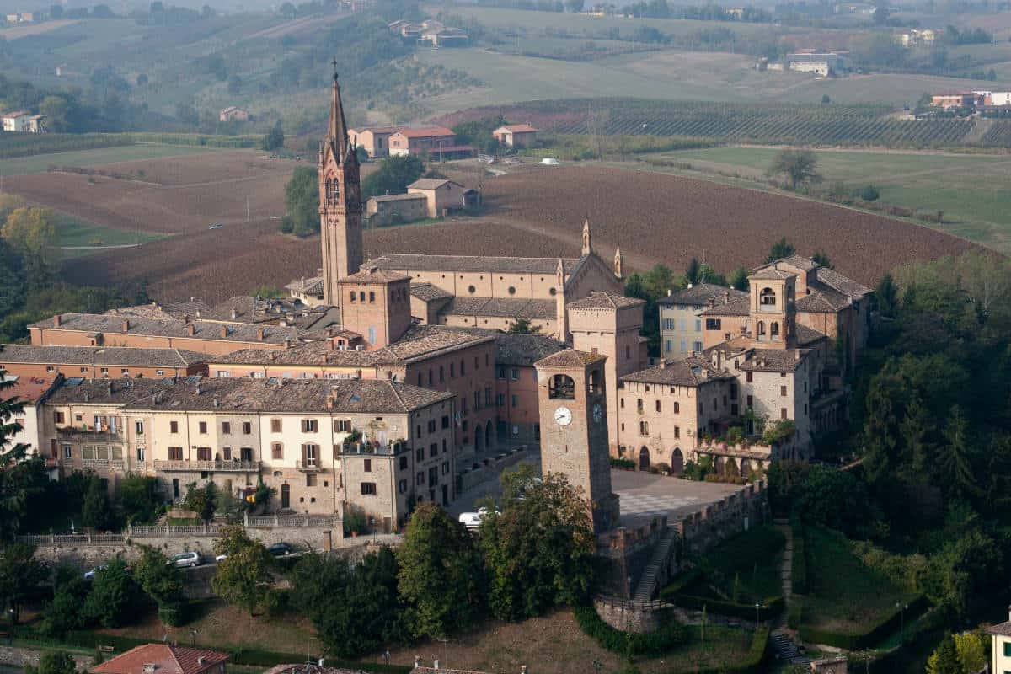
Antigo Feudo, Hoje em dia:

Slide 11
O Sistema Feudal entra em crise devido a :
Peste Negra =Peste que levou 25 milhões de pessoas a morte na Europa cerca de um terço da população.
Enfraquecimento da igreja católica = Se deu por diversas razões que iremos nos aprofundar na próxima aula.
Fome = Devido aos desgastes na terra e pela pobreza rural.

Slide 12
Fim da Idade Média
O fim da idade média é marcado pela tentativa do europeus de retornar a glória do antigo império Grego e Romano, esse movimento é chamado de Renascimento.
No renascimento passa-se a haver um grande investimento na arte,arquitetura e a ciência moderna vai se desenvolvendo.

Slide 13
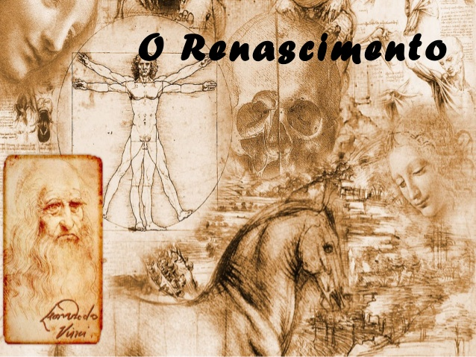
Renascimento

Slide 14
Lembrete
Essa aula só foi para relembrarmos a matéria que estudamos ao longo do ano, tudo que está exposto aqui está mais aprofundado no caderno de vocês, a partir de semana que vem começaremos uma matéria nova e será sobre a crise da igreja católica e as reformas protestantes.

